Slide 1

Prof. Dr. Ali YILMAZ
TMMOB Jeoloji Mühendisleri Odası
Çevre Komisyonu Başkanı www.ayilmaz.net
Gürkent Oteli
ANKARA
03 Kasım 2017
ÇEVRE JEOLOJİSİ ÇALIŞTAYI
SUNUŞ: ÇEVRE JEOLOJİSİNİN TANIMI, KONUMU, İÇERİĞİ VE HEDEFLERİ

Slide 2
ÇEVRE
Çevre, tanımlanmış olan bir mekân ve
bu mekânda gelişen etkinliklerin tümünü kuşatan bir olgudur.
Mekânı temsil eden fiziksel varlıklar,
Yerküre’yi oluşturan litosfer, hidrosfer, atmosfer ve biyosferdir. Başka bir deyişle toprak, su, hava ve ekosistemlerdir.
Bunlar ayrıca çevrenin bileşenleridir.
İlişkiler ise çevrenin bileşenleri arasındaki etkileşimlerdir.

Slide 3
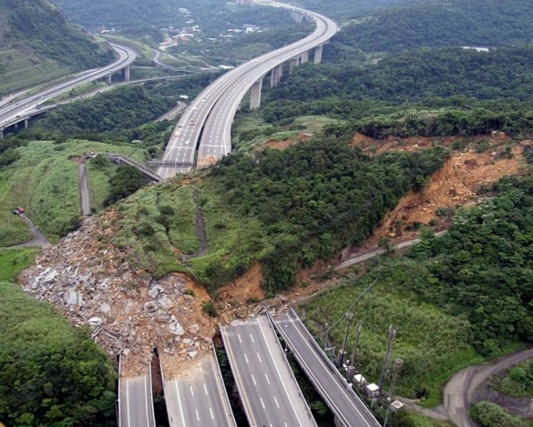
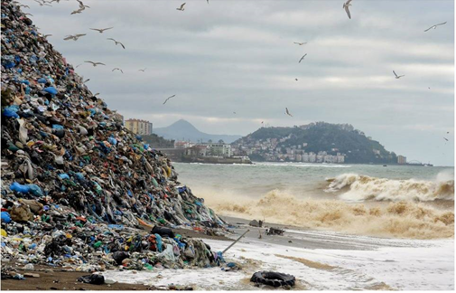
ÇEVRE JEOLOJİSİNİN TANIMI VE KONUMU
Çevre jeolojisi için mekân YERKÜRE’DİR, DÜNYA’dır, YER’dir.
Dolayısıyla Çevre jeolojisi, YER’de gelişen doğa kaynaklı süreçlerin beşeri yaşama ve beşeri yaşamın da yeryüzünde gelişen doğal ortama etkilerini irdeler.

Slide 4
Çevre Jeolojisi, temel mirasını jeolojiden alır.
Ancak, Çevre Jeolojisi, ayrıca, farklı bilim dallarının kavşağında yer aldığından çok disiplinli ortak bir çalışmayı öngörür.
Çevre Jeolojisi, bir yönüyle de Yerküre’yi ya da
doğayı anlamayı kolaylaştıran ve çevrenin korunmasına
KATKI sağlayan bir uygulamadır.
Böyle bir KATKI, kıyısında yaşadığımız
sürdürülebilir bir yaşam için de gereklidir.

Slide 5
Çevre Jeolojisi,
temel bilimlerin ve
sosyal bilimlerin yanı sıra
sağlık bilimlerinin ve
çeşitli mühendislik alanlarının kavşağında yer alır.
Dolayısıyla Jeolojinin yanı sıra çevre, elektrik, ekonomi, hidrojeoloji, hukuk, inşaat, jeofizik, maden, metalürji, nükleer enerji, nükleer fizik, orman, peyzaj, şehir plancısı ve tıp (endokrinoloji, göğüs hastalıkları, halk sağlığı, medikal onkoloji, meslek hastalıkları, moleküler biyoloji, romatoloji) konularında uzman olan araştırmacılar çalıştaya davet edilmişlerdir.

Slide 6
Çevre Jeolojisi, 1970’li yılların başından itibaren
gelişmiş ülkelerdeki üniversitelerde kapsamlı bir ders olarak
okutulmaya başlanmıştır. Ülkemizde ise, ancak 2000 yılından
itibaren üniversitelerimizde görünür hale geldi.
Çevre Jeolojisi, yeni ilgi alanlarının da gelişmesine kaynaklık eden doğurgan bir ilgi alanıdır.
Örneğin, çevre jeokimyası, jeo-arkeoloji, tıbbi jeoloji, çevre ekonomisi gibi ilgi alanları yaklaşık 30-35 yıl önce çevre jeolojisinin birer konusu iken, günümüzde her biri kapsamlı birer ilgi alanı düzeyine ulaşmıştır.
Bu da bilimsel gelişmenin doğal sonucudur.

Slide 7
ÇEVRE JEOLOJİSİNİN İÇERİĞİ
Bir çevre Jeolojisi kitabına bakıldığında aşağıdaki temel konuların yer aldığı açıkça görülür.
1. Planlama, yer seçimi ve karar verme süreci
2. Doğa kaynaklı afetlerin yönetimi
3. Büyük mühendislik yapılarının yönetimi
4. Doğal kaynakların yönetimi
5. Çevre ve toplum sağlığı ile güvenliği
6. Çevre yönetimi
7. Sürdürülebilir kalkınma

Slide 8
Planlama, yer seçimi ve karar verme süreci
Jeolojik,
Hidrojeolojik,
Jeoteknik,
Meteorolojik,
Ekolojik,
Sosyoekonomik, kültürel ve diğer çevresel faktörler

Slide 9
2. Doğa kaynaklı afetlerin yönetimi
Deprem,
Heyelan,
Sel ve taşkın,
Zemin taşıma gücü,
Erozyon ve çökel oluşumu,
Karstik yapılar ve ilgili (çökme, obruk oluşumu, çözünme ve dönüşüm vd.) sorunlar,
Volkanik etkinlik,
Çığ, Tsunami ve diğerleri.

Slide 10
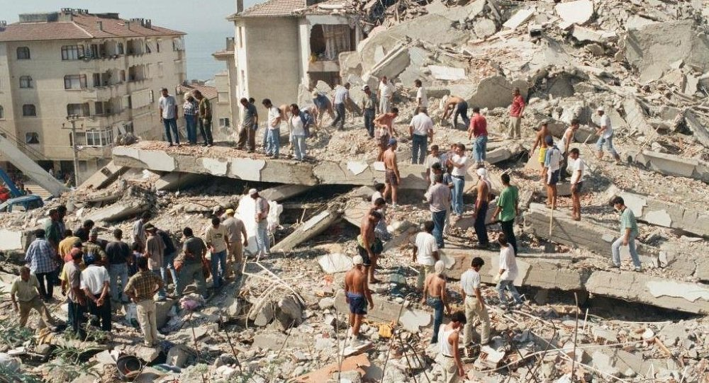
17 Ağustos 1999 Marmara Depremi https://tr.sputniknews.com/

Slide 11
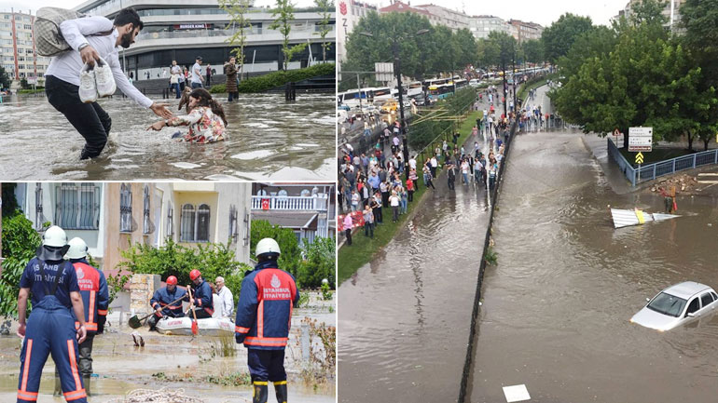
MANŞET: 2017 yılı, İstanbulda son 8 yılın en şiddetli yağışı nedeniyle su baskınları oluşurken, trafikte de kilitlenmeler yaşandı. Aşırı yağışın ardından Avrasya Tüneli trafiğe kapatıldı
(http://www.turkishny.com).

Slide 12
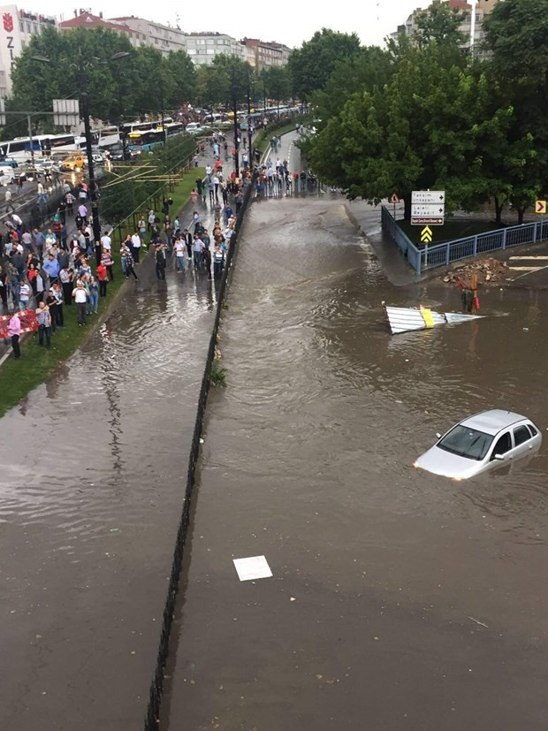

Slide 13
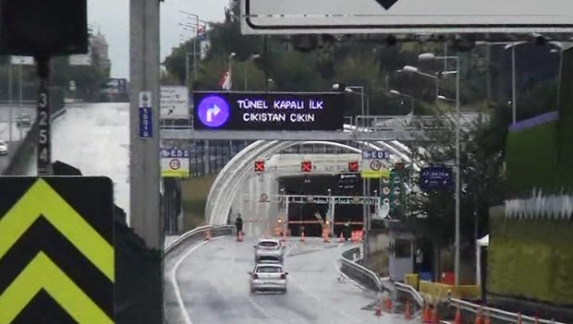
Avrasya Tüneli’nin görünümü (http://www.turkishny.com)

Slide 14
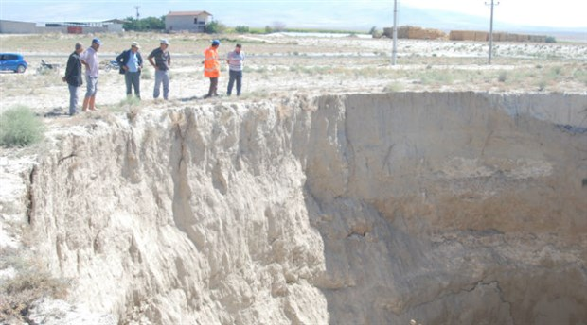
Konya'nın Karapınar İlçesi'nde merada 40 metre çapında, 20 metre derinliğinde oluşan bir obruk (https://www.birgun.net/).

Slide 15
İstanbul’da, Konya’da tanık olduğumuz doğa kaynaklı afetler,
Alp-Himalaya dağ kuşağında olan ülkemizin her köşesinde yaşanmaktadır.
Bu tür afetlerle yüz yüze gelindiğinde yetkililerin yaptığı açıklama ‘Doğal afettir, Londra’da da yaşanıyor’ demekten ibarettir.
Böyle bir anlayışla, ya da böylesi bir anlayışın egemen olduğu bir sistemde, doğa kaynaklı afetler yönetilemez.
Kişilerin değişmesi ise sorunu çözmez.
ANLAYIŞIN DEĞİŞMESİ, YANİ SİSTEMİN DEĞİŞMESİ GEREKMEKTEDİR.

Slide 16
PLANLAMA VE KARAR VERME SÜRECİNE
DOĞA KAYNAKLI AFETLERE DAİR RİSKLERİN YÖNETİMİNE İLİŞKİN SORUNLAR VE ÇÖZÜM ÖNERİLERİ

Slide 17
3. Büyük mühendislik yapıları
Kentleşme ve kentsel dönüşüm,
Kent hastaneleri,
barajlar-HES’ler,
tüneller,
köprüler,
deniz-hava limanları,
Kara yolları ve demiryolları,
termik santraller,
nükleer santraller.

Slide 18
Kentsel dönüşümdeki uygulamalardan bir görünüm (www.habergri.com).

Slide 19
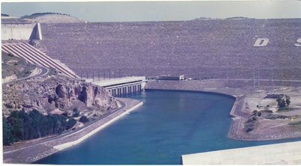
Atatürk Barajı’ nın işletme evresinden genel bir görünüm.

Slide 20
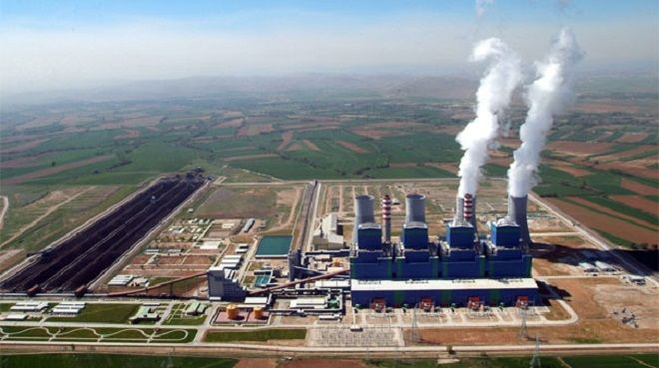
Afşin-Elbistan Termik Santrali
(http://eranmuhendislik.com.tr/proje/32-afsin-elbistan-b-termik-santrali-gtt.html).

Slide 21
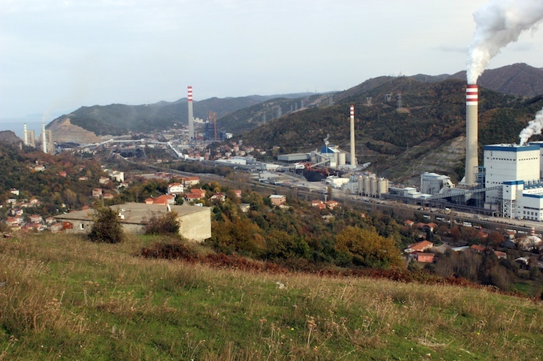
Zonguldak Çatalağzı Termik Santraller dizisi http://www.diken.com.tr/arka-bahcenizde-termik-santral-hayal-edin-catalagzina-hosgeldiniz/

Slide 22
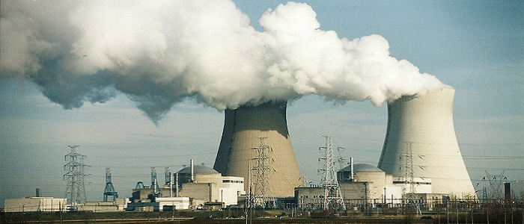
Bir Nükleer santralin genel görünümü (http://bilgihanem.com/).

Slide 23
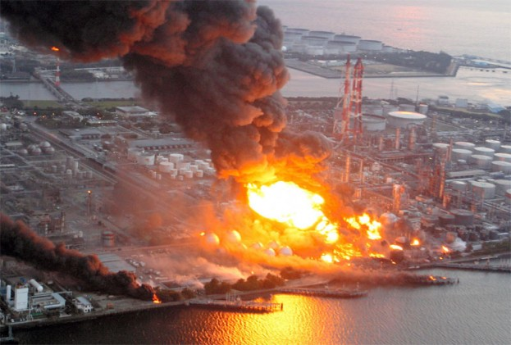
2011’de Japonya’da meydana gelen Fukuşima nükleer santral kazasından bir görüntü (https://www.hoerzu.de/).

Slide 24
Büyük mühendislik yapılarının yer seçimi önemlidir. Bu projelerin planlama ve hazırlık, inşaat, işletme ve hatta işletme sonrası evrelerde
çevresel etkilerinin de büyük olacağı gözetilmelidir.
Kamu yararı adı altında bu projelerin ÇED sürecinden muaf tutulması
ise en büyük çılgınlıktır.
İstanbul’da yapılmakta olan mega projelerin İstanbul’un sorunlarını
daha da büyütmesinden endişe edilmektedir.
Öte yandan, BİRLİK VE BERABERLİĞİN DE
ULUSAL SERVETİN ÜLKEDE ADİL DAĞILIMI İLE GÜÇLENEBİLECEĞİ
Göz ardı edilmemelidir.

Slide 25
2. ÇEVRE JEOLOJİSİ’NİN BÜYÜK MÜHENDİSLİK YAPILARININ ÇEŞİTLİ EVRELERİNDE ORTAYA ÇIKAN SORUNLARA YAKLAŞIMI VE ÇÖZÜM ÖNERİLERİ

Slide 26
4. Doğal kaynakların yönetimi
- Metalik madenler,
- Sanayi hammaddeleri,
- Enerji kaynakları,
- Su kaynakları (Yüzey ve yeraltı su kaynakları),
- Toprak,
- Ormanlar,
- Meralar,
ve ATIKLAR.

Slide 27
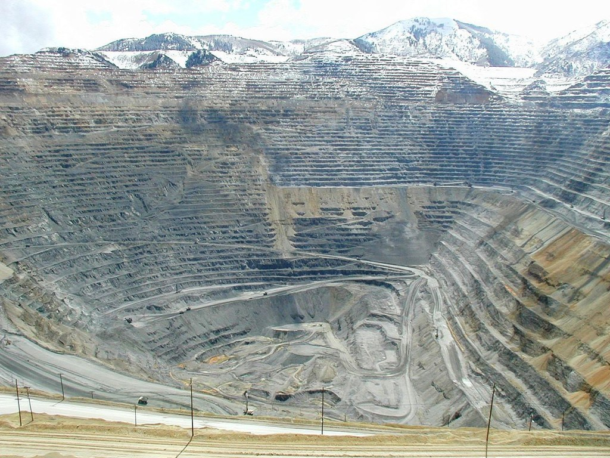
Bingham Kanyon madeni, Amerika
(https://madencilikhaberleri.worldpress.com).

Slide 28
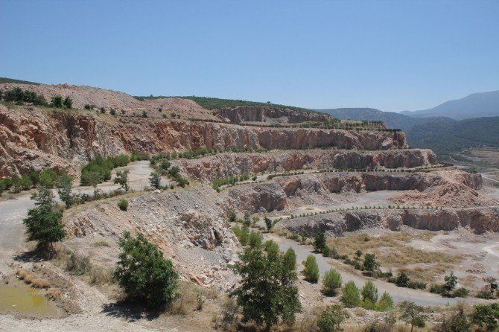
İzmir Dikili’ de 600 dekarlık açık işletmeye ait maden sahası iyileştirme çalışmaları
(http://www.koylerim.com).

Slide 29
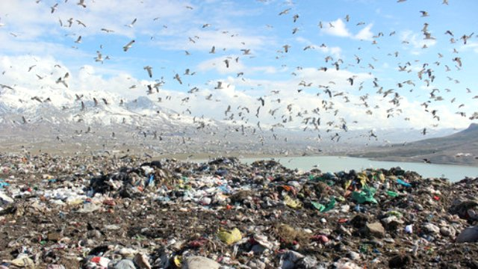
VAN ili çöp depolama sahasından bir görüntü https://www.haberler.com/van-coplugu-islah-edilerek-elektrik-enerjisi-üretilecek/

Slide 30
Doğal kaynaklarımızın değerlendirilmesi zorunludur.
DOĞAL KAYNAKLARINI DEĞERLENDİRMEYEN ÜLKELERİN REFAHA ERİŞMESİ MÜMKÜN DEĞİLDİR.
Ancak, doğal kaynakların getirisi, sadece PARA olarak düşünülmemelidir.
Önemli olan, bu kaynakların üretim süreçlerinde oluşan çevresel etkilerin olabildiğince denetimidir.
Ayrıca bu kaynakların halkın refahına ne ölçüde yansıdığı önemlidir. (M).

Slide 31
3. ATIK YÖNETİMİNDE VE DEPONİ ALANLARININ YER SEÇİMİ VE YÖNETİMİNDE YAŞANAN SORUNLAR VE ÇÖZÜM ÖNERİLERİ
4. ÇEVRE JEOLOJİSİNİN MADENCİLİK FAALİYETLERİNİN ÇEŞİTLİ EVRELERİNDE YAŞANAN SORUNLAR VE ÇÖZÜM ÖNERİLERİ

Slide 32
5. Çevre ve toplum sağlığı ile güvenliği
(Tıbbi Jeoloji)
- Çevresel ortamın çevre jeolojisi ışığında tanımlanması,
1. Jeolojik faktörler,
2. Antropojenik faktörler,
3. Sosyo-ekonomik faktörler,
4. Diğer doğal ve yerel faktörler,
- Çevre ve insan sağlığını tehdit eden kirleticilerin tanımlanması,
- Doz/Tepki ilişkileri,
- Doğal ortam ile bu ortamdan ileri gelen hastalıkların tanımlanması,
- Tıbbi jeolojinin yöntemleri,
- Tıbbi jeolojinin yararları ve sorunların çözümüne dair öneriler,

Slide 33
Çevre jeolojisinin önemli kazanımlarında biri de
çevre ve toplum sağlığı ile güvenliğine yapılan katkıdır.
Jeolojik ortam ve bu ortamın ürünü toprak,
toprak üzerinde yeşeren ekosistem,
ekosistemin nimetlerinden beslenen varlıklar
sürekli etkileşim halindedir.

Slide 34
Bitkiler ve hayvanların bakır (A) ve molibdenden (B) kaynaklanan doz-tepki ilişkileri (Montgomery, 1995).

Slide 35
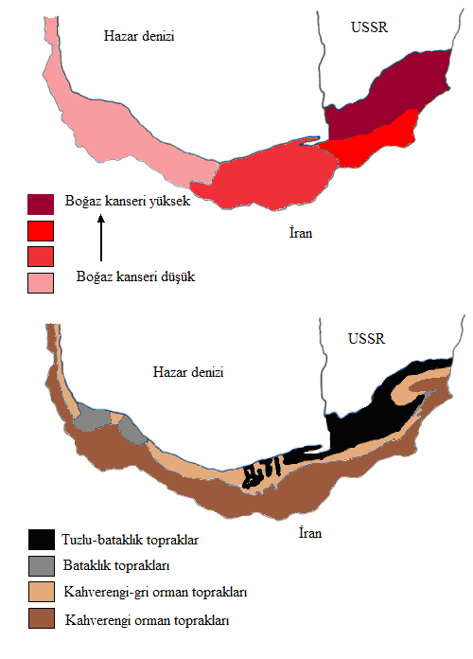
İran’ın Hazar Denizi kıyılarındaki toprak türleri ile geniz kanseri arasındaki ilişki
(Kmet ve Mahboui, 1972).

Slide 36
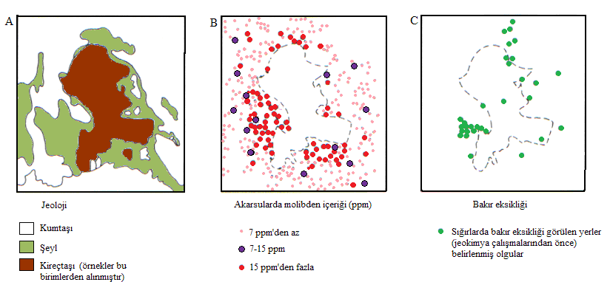
İngiltere’ de sığırlardaki iz elementlerin etkileşimi ile yerel jeoloji arasındaki ilişki
(Webb, 1971).

Slide 37
Sonuç olarak, Çevre Jeolojisi’nin ve Tıbbi Jeoloji’nin birikimlerinden yararlanarak, ülke genelinde iyi işleyen, koruyucu ve tedavi edici bir sağlık sisteminin oluşturulmasına katkı sağlamak mümkündür.

Slide 38
5. ÇEVRE JEOLOJİSİNİN KORUYUCU HALK SAĞLIĞINDAKİ YERİ, ÖNEMİ VE
YAŞANMAKTA OLAN SORUNLAR.

Slide 39
6. Çevre Yönetimi
Çevre Yönetimi, insan ile çevrenin bileşenleri arasında bir denge kurmayı, insanın doğal çevreye verdiği zararı en aza indirmeyi amaçlayan bir yapıdır.
Söz konusu dengeyi kurmak üzere, Çevre Yönetimi “çevreye ilişkin strateji, politika ve programların uygulanma aracı” olarak da tanımlanmaktadır.

Slide 40
Çevre yönetimi için Çevre Yönetim Sistemi’ nin
oluşturulması gerekir.
Çevre yönetim sistemi, tüm kuruluşlardan
IS0 14001 standartlarında, yapılan faaliyetlerin çevresel etkilerini belirlemelerini ve değerlendirmelerini; önemli etkilerini denetlemelerini ve çevresel performanslarını sürekli geliştirmelerini bekler.
ISO 14001, ISO 9001 Kalite Yönetim Sistemi ile ortak ilkelere sahiptir.

Slide 41
Çevre yönetim sisteminin öngördüğü strateji ve politikalar,
Yer’den başlamak zorundadır. Çünkü, tüm faaliyetlerin iz bırakabileceği ilk mekân jeolojik ortamdır.
Çevre Jeolojisi’nin katkısı da, Yer’den başlar ve bu katkı çevrenin korunması, iyileştirilmesi ve geliştirilmesine yöneliktir.
Başka bir deyişle çevre yönetiminin, ve Çevre Jeolojisi’nin ortak amacı vardır ve O da çevresel kalite korumak ve hatta geliştirmektir.

Slide 42
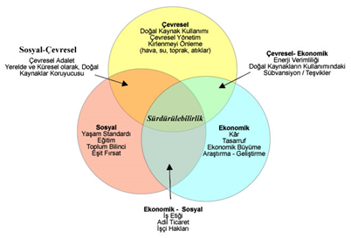
7. Sürdürülebilirlik
Sürdürülebilirlik, bugünkü ve gelecek kuşakların sağlıklı bir çevrede yaşamasını güvence altına alan çevresel, ekonomik ve sosyal hedefler arasında denge kurulması esasına dayalı kalkınma ve gelişme çabasıdır.

Slide 43
Sürdürülebilir kalkınmanın temel ögeleri (Zanbak, 2012).

Slide 44
Kalkınmanın sürdürülebilirliği (Zanbak, 2012).
M

Slide 45
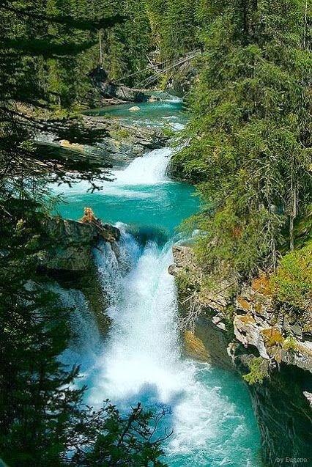
Banff National Park, Alberta, Canada (https://tr.pinterest.com/).

Slide 46
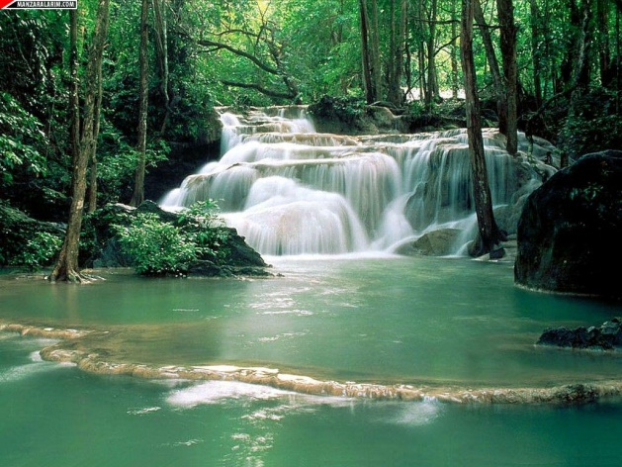
Facebook ‘Çiçeklerin Sayfası’ndan

Slide 47
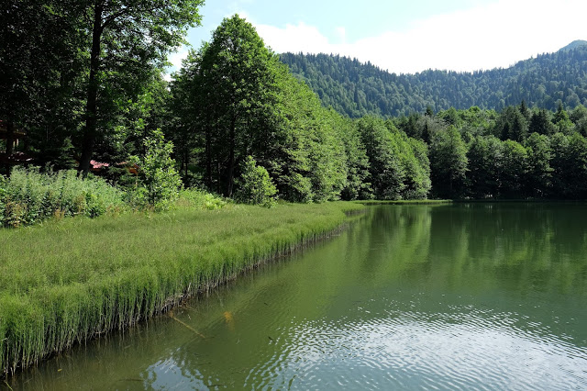
ARTVİN, BORÇKA, KARAGÖL - MACAHEL VADİSİ - CAMİLİ KÖYÜ
(http://thisisapieceofcake.blogspot.com.tr/).
JM

Slide 48
Çevre yönetimi, çevre yönetim sistemi ve sürdürülebilirliğin ortak nihai hedefi
Çevresel Değişimin Yönetimi’dir (McDonald, 2008).
Çevresel değişim de, kaçınılmaz olarak jeolojik ortamdan, yani YER’ den başlar.
Dolayısıyla geleceği planlama konusunda Jeoloji Mühendisleri büyük bir sorumluluk taşımaktadır.

Slide 49
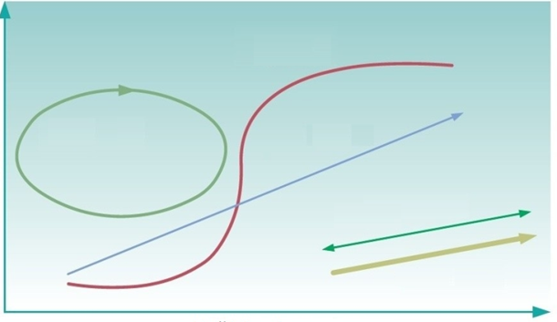
Çevresel değişimin bazı özellikleri (McDonald, 2008).
Çizgisel olmayan
Çizgisel
Değişimin türleri ve artışı
Döngüsel
Geri dönüşlü
Geri dönüşü olmayan
Zaman

Slide 50
Çevresel Etki Değerlendirmesi (ÇED),
çevre yönetimi ve çevre yönetim sisteminin yanı sıra sürdürülebilirliğin en önemli aracıdır.
Böylesine önemli bir aracın işlevsel kılınması, ÇED uygulamalarında jeolojik bilgilerin sağlıklı bir şekilde yer alması ve jeolojik bilgilerin diğer çevresel değişkenlerle doğru dürüst entegrasyonundan geçer.

Slide 51
ÇEVRE JEOLOJİSİNİN HEDEFLERİ
1. Planlama, yer seçimi ve karar verme süreci,
2. Doğal afetlerin yönetimi,
3. Büyük mühendislik yapılarının yönetimi,
4. Doğal kaynakların yönetimi,
5. Çevre ve toplum sağlığı ile güvenliği,
6. Çevre yönetimi,
7. Sürdürülebilirlik konularında (diğer disiplinlerin de katkısıyla) çevrenin korunmasına katkı sağlamaktır.
İşte bu bilinçle çevreye bakıldığında;
Çevre jeolojisinin de nihai hedefi, çevrenin ve insan sağlığının korunmasıdır.

Slide 52
Unutulmamalıdır ki, insan, sadece çevrenin
ya da doğanın bileşenlerinden biridir.
Çevrenin korunmasına dair koşullar sağlanmadan, insan ve toplum sağlığının koşulları sağlanamaz.
Bu koşulların temellendirilebileceği en önemli ilgi alanlarından biri de çok disiplinli bir anlayışla uygulanan Çevre Jeolojisi’dir.

Slide 53
Sonuç olarak,
çevre haklarının, insan haklarının bir uzantısı olduğunu gözeterek, Çevre Jeolojisi’nin kazanımlarını yaşama geçirme sorumluluğu ile yüzyüzeyiz.
Bu ülke bizim, sorunlar bize ait ve çözüm getirmesi gerekenler de bizleriz.

Slide 54

TEŞEKKÜRLER

Slide 55


